Slide 1

Základní škola a Mateřská škola Bílá Třemešná, okres Trutnov
Škola pro 21. století
Téma sady: Elektrický proud
Název: VY_32_INOVACE_Generátory elektrického napětí
Autor: Mgr. Petr Tomek
Číslo projektu: CZ.1.07/1.4.00/21.3315
Datum/období: podzim 2013

Slide 2
Anotace
Prezentace je určena pro výklad principu činnosti generátorů elektrického napětí v 9. ročníku ZŠ.
Prezentace se skládá ze dvou částí:
  Výklad nové látky (snímky 4 – 10): generátory elektrického napětí, alternátor, střídavé napětí, dynamo, stejnosměrné napětí
  Shrnutí probrané látky a závěrečný test (snímky 11 – 17).
  Časová náročnost 35 min.

Slide 3
Anotace
Popis práce s prezentací:
  Mezi jednotlivými snímky se přechází standardním způsobem.
  Snímek č. 7 obsahuje dva hypertextové odkazy na videa demonstrující princip činnosti alternátoru
  Snímek č. 10 obsahuje hypertextový odkaz na video demonstrující princip činnosti dynama
  Snímky č. 13 – 17 obsahují testové otázky s nabídnutými možnostmi odpovědí. Žáci po kliknutí na odpověď na interaktivní tabuli, nebo myší přímo v prezentaci ihned zjistí, zda odpověděli správně (zobrazí se ikona správné nebo nesprávné odpovědi, která po chvíli opět zmizí).

Slide 4
Generátory elektrického napětí

Slide 5
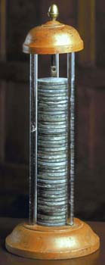
Historická poznámka na úvod
Voltův článek (1799) - je tvořen
zinkovou a měděnou elektrodou
v elektrolytu zředěné kyseliny
sírové, poskytuje napětí 1,1 V
Michael Faraday objevil jev
elektromagnetická indukce (1831)
Fyzici a konstruktéři začali hledat nové typy zdrojů napětí, které nevyužívají energii chemických reakcí, ale přeměňují mechanickou energii na elektrickou
Obr. 1

Slide 6
Generátory elektrického napětí
Stroje, které přeměňují mechanickou energii na elektrickou (díky elektromagnetické indukci)
Generátory střídavého napětí se nazývají alternátory
Generátory stejnosměrného napětí se nazývají dynama

Slide 7
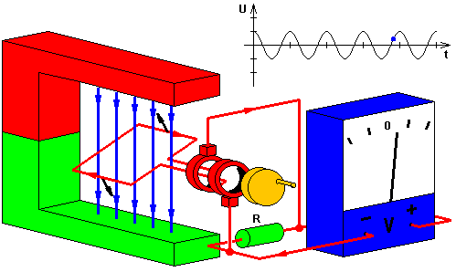

Alternátor
V cívce otáčející se
v magnet. poli se
indukuje napětí
Vývody z cívek
jsou připojeny ke
kartáčkům
Vzniká střídavé napětí
Obr. 2

Slide 8
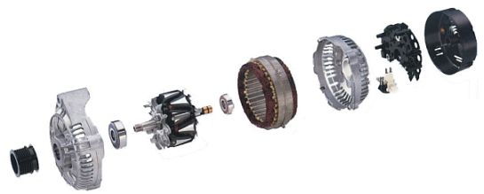
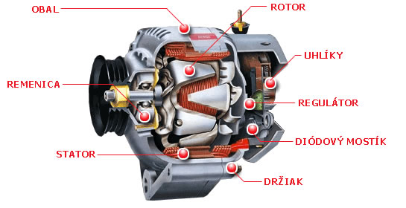
Alternátor
V praxi se většinou
neotáčí cívka v mag.
poli ale naopak
Pevné cívky tvoří
stator, otáčí se
magnet (nebo
elektromagnet) =
rotor
Obr. 3

Slide 9
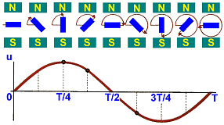
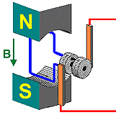
Střídavé napětí
Napětí odebírané z cívek alternátoru není stále stejné – mění se jeho velikost i směr (orientace)
Křivka popisující harmonický časový průběh se nazývá sinusoida
V generátorech střídavého napětí se sinusoida opakuje 50-krát za sekundu (frekvence je 50 Hz)
Obr. 4

Slide 10
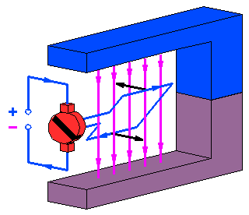
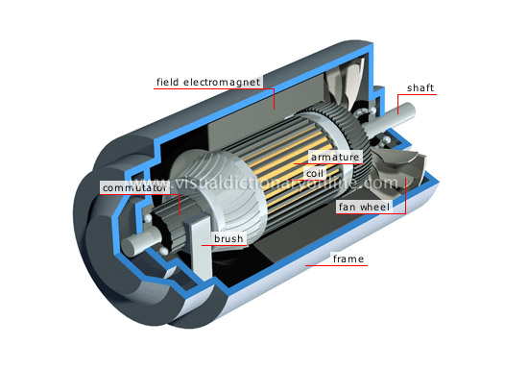
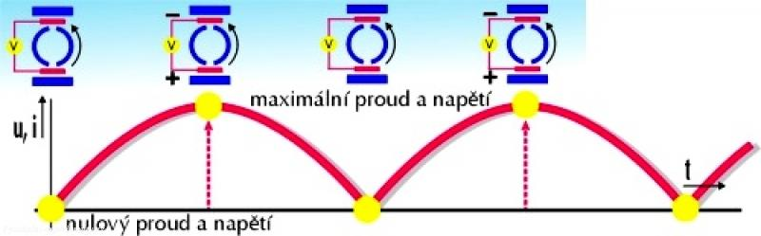
Dynamo
Pokud konce cívek rotoru
připojíme ke komutátoru,
odebíráme stejnosměrné
napětí
Obr. 5
Obr. 7
Obr. 6

Slide 11
Co jsme se dozvěděli?
Jak vzniká střídavé a stejnosměrné napětí
Co je rotor a stator
K čemu slouží kartáčky a komutátor

Slide 12
Závěrečné opakování
Následující test se skládá z 5 uzavřených otázek
Každá otázka nabízí 3 možné odpovědi
Právě jedna odpověď je správná
Jestli jste odpověděli správně, se dozvíte po kliknutí na odpověď
Hodně štěstí …

Slide 13
Generátor střídavého napětí se nazývá
dynamo
rotor
alternátor

Slide 14
Generátor stejnosměrného napětí se nazývá
alternátor
dynamo
stator

Slide 15
Otáčející se část alternátoru se nazývá
stator
motor
rotor

Slide 16
Pevná (neotáčející se) část alternátoru se nazývá
stator
motor
rotor

Slide 17
V generátorech elektrického proudu se přeměňuje energie:
elektrická na mechanickou
mechanická na elektrickou
chemických reakcí na elektrickou

Slide 18
Použité zdroje
Použitá literatura:
  RAUNER, Karel; HAVEL, Václav; RANDA, Miroslav. Fyzika 9 učebnice pro základní školy a víceletá gymnázia. Plzeň: Fraus, 2007, ISBN 978-80-7238-617-8.
  RAUNER, Karel; HAVEL, Václav; RANDA, Miroslav. Fyzika 9 pracovní sešit pro základní školy a víceletá gymnázia. Plzeň: Fraus, 2007, ISBN 978-80-7238-619-2.
Jiné zdroje:
  Obr. 1 – AUTOR NEUVEDEN. www.e-fyzika.cz [online]. [cit. 23.10.2013]. Dostupný na WWW: http://www.e-fyzika.cz/fyzici/alessandro-volta.php
  Obr. 2 – AUTOR NEUVEDEN. lucy.troja.mff.cuni.cz [online]. [cit. 23.10.2013]. Dostupný na WWW: http://lucy.troja.mff.cuni.cz/~tichy/elektross/elektrina/el_proud/generace_proudu/generator/alternator.html
  Obr. 3 – AUTOR NEUVEDEN. www.zaed.sk [online]. [cit. 23.10.2013]. Dostupný na WWW: http://www.zaed.sk/nase-sluzb
  Obr. 4 – AUTOR NEUVEDEN. www.cez.cz [online]. [cit. 23.10.2013]. Dostupný na WWW: http://www.cez.cz/edee/content/microsites/elektrina/3-2.htm
  Obr. 5 – AUTOR NEUVEDEN. www.offroad-rc.info [online]. [cit. 23.10.2013]. Dostupný na WWW: http://www.offroad-rc.info/WordPress/?page_id=420
  Obr. 6 – AUTOR NEUVEDEN. www.fyzikalni-experimenty.cz [online]. [cit. 23.10.2013]. Dostupný na WWW: http://www.fyzikalni-experimenty.cz/cz/elektromagnetismus/dynamo-stejnosmerny-generator/
  Obr. 7 – AUTOR NEUVEDEN. visual.merriam-webster.com [online]. [cit. 23.10.2013]. Dostupný na WWW: http://visual.merriam-webster.com/science/physics-electricity-magnetism/generators/dynamo.php
  www.office.microsoft.com

